Slide 1



.NET Básico.
Bancolombia
PersonalSoft S.A.S
www.personalsoft.com

Slide 2


EXPOSITORES
Carlos Sanjuan
Analista de Arquitectura
Miguel Peláez
Analista de Arquitectura
www.personalsoft.com

Slide 3

ACTIVIDAD 1
Cada uno debe realizar una CORTA presentación de si mismo, que contenga:
Hola mi nombre es ……….
Soy …………… en la empresa o área …………, he trabajado en .NET………. y la expectativa que tengo del curso es …………
www.personalsoft.com

Slide 4
REGLAS DE JUEGO
Uso de Celular
Celulares en Modo Vibracion.
Respeto a todos.
Horarios del Curso
Parte 1: 6:00 Am a 7:45 Am.
Descanso (15 min): 7:45 Am a 8:00 Am.
Parte 2: 8:00 Am a 9:45 Am.
Seccion de Preguntas y Comentarios
En cualquier momento.
Solo levanta la mano y solicita la palabra.
En los Ejercicios
Respetar los tiempos pactados.
Apoyar al compañero.
Reglas de Juego de los Participantes
¿Qué regla de juego quieres colocar para el curso?
www.personalsoft.com

Slide 5

DONDE ESTAMOS
Ubicaciones
Entrada y Salidas
Sala de Capacitación
Cafetería
Baños
www.personalsoft.com

Slide 6


AGENDA
Tipos primitivos y expresiones
Código - Bases
Tipos no primitivos
Flujos de control
Listas y Arrays
Archivos
Código – WebForms
ASP.NET WebForms
Código – WebServices
ASMX
WCF
Código – MVC
ASP.NET MVC
Introducción a C# y .NET Framework
Entorno
IDE
C# Vs .NET
CLR
Arquitectura de .NET
Tipos de Datos
Debug
www.personalsoft.com

Slide 7
.NET Framework
Según la pagina oficial de Microsoft, .NET Framework “Es una tecnología que soporta la compilación y ejecución de aplicaciones y servicios Web XML de última generación. El diseño de .NET Framework está enfocado a cumplir los siguientes objetivos: ”
Proporcionar un entorno coherente de programación orientada a objetos, en el que el código de los objetos se pueda almacenar y ejecutar de forma local, ejecutar de forma local pero distribuida en Internet o ejecutar de forma remota.
Proporcionar un entorno de ejecución de código que minimiza los conflictos en el despliegue y versionado de software.
Ofrecer un entorno de ejecución de código que promueva la ejecución segura del mismo, incluso del creado por terceros desconocidos o que no son de plena confianza.
Proporcionar un entorno de ejecución de código que elimine los problemas de rendimiento de los entornos en los que se utilizan scripts o intérpretes de comandos.
Ofrecer al programador una experiencia coherente entre tipos de aplicaciones muy diferentes, como las basadas en Windows o en el Web.
Basar toda la comunicación en estándares del sector para asegurar que el código de .NET Framework se puede integrar con otros tipos de código.
https://msdn.microsoft.com/es-es/library/zw4w595w(v=vs.110).aspx
www.personalsoft.com

Slide 8

.NET Framework - Características
Multi-Lenguaje.
Desarrollo de Aplicaciones Críticas.
Interactuar e integrarse con aplicaciones desarrolladas en plataformas anteriores.
Integrarse con aplicaciones desarrolladas:
- En otras plataformas de software
- Sistemas operativos
- Lenguajes de programación.
Entorno de Ejecución.
Único modelo de programación, uniforme y consistente.
Comunidad Open Source .NET
http://www.dotnetfoundation.org
@dotnetfdn // #dotnetfdn
www.personalsoft.com

Slide 9

C#
Un solo Lenguaje, con un propósito General y que permite hacer múltiples tipos de Aplicaciones.
Web
Consola
Backend
Desktop
Servicios
Mobile Apps
iOT
User mode drivers
www.personalsoft.com

Slide 10
C# - Características
POO
Basado en C y C++
Administración de memoria.
Fuertemente Tipado
Moderno
www.personalsoft.com

Slide 11
C# - Que se necesita
Para desarrollar en C#, se necesita un Editor y un Compilador.
Notepad
Notepad ++
Sublime Text
Visual Studio Code
Visual Studio Community/Professional/Enterprise
Mono Develop
Sharp Develop
En caso de usar editores muy livianos (notepad, subline, etc) se debe instalar el compilador por aparte.
www.personalsoft.com

Slide 12
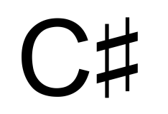




C# Vs .NET (Mas que diferencia una evolución)
Enero 2002
C# 1.0
.NET Framework 1.0
IDE VS 2002
Abril 2003
C# 1.2
.NET Framework 1.1
IDE VS 2003
Noviembre 2009
C# 3.0
.NET Framework 3.5
IDE VS 2008
Abril 2010
C# 4.0
.NET Framework 4.0
IDE VS 2010
Julio 2015
C# 6.0
.NET Framework 4.6
IDE VS 2015
Agosto 2017
C# 7.1 released
IDE VS 2017 v15.3
Noviembre 2005
C# 2.0
.NET Framework 2.0
IDE VS 2005
Agosto 2012
C# 5.0
.NET Framework 4.5
IDE VS 2012
Marzo 2017
C# 7.0
IDE VS 2017
Visual Basic
Web con ASP
www.personalsoft.com

Slide 13
C# - ¿En que mercado se usa?
Aplicaciones Corporativas
Fábrica de Software
Banca
Seguros
Agencias Digitales
Gobierno
Video Juegos
www.personalsoft.com

Slide 14
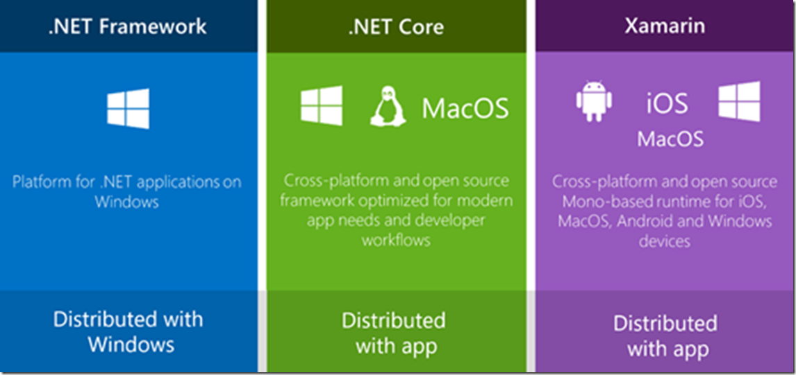
Arquitectura de .NET
https://blogs.msdn.microsoft.com/cesardelatorre/2016/06/27/net-core-1-0-net-framework-xamarin-the-whatand-when-to-use-it/
www.personalsoft.com

Slide 15
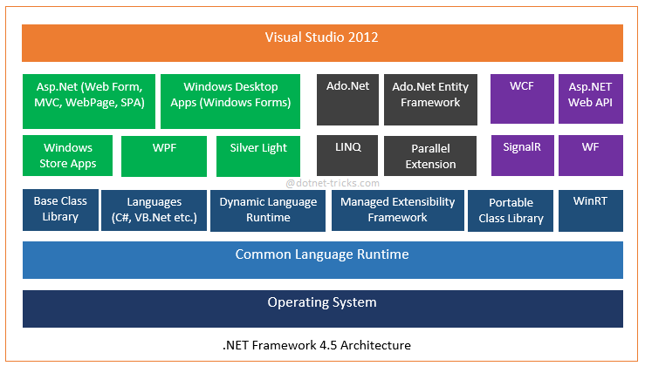
Arquitectura de .NET Framework
http://www.dotnettricks.com/learn/netframework/understanding-net-framework-45-architecture
www.personalsoft.com

Slide 16
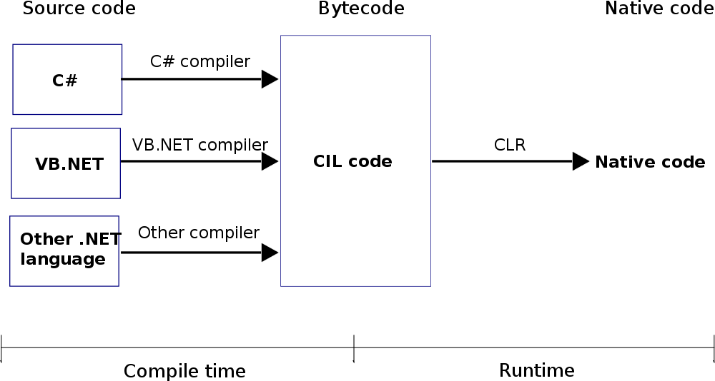
CLR (Common Language Runtime)
Según la pagina oficial de Microsoft, “.NET Framework proporciona un entorno en tiempo de ejecución denominado Common Language Runtime, que ejecuta el código y proporciona servicios que facilitan el proceso de desarrollo.”
Beneficios
Compilación y ejecución de componentes de múltiples lenguajes .NET
Gestión de uso de Memoria.
Gestión de llamados y ejecución de hilos.
Manejo de Excepciones
Gestión de la Seguridad
https://en.wikipedia.org/wiki/Common_Language_Runtime#/media/File:CLR_diag.svg
https://msdn.microsoft.com/es-es/library/8bs2ecf4(v=vs.110).aspx
www.personalsoft.com

Slide 17

AGENDA
Tipos primitivos y expresiones
Código - Bases
Tipos no primitivos
Flujos de control
Listas y Arrays
Archivos
Código – WebForms
ASP.NET WebForms
Código – WebServices
ASMX
WCF
Código – MVC
ASP.NET MVC
Introducción a C# y .NET Framework
Entorno
IDE
C# Vs .NET
CLR
Arquitectura de .NET
Debug
www.personalsoft.com

Slide 18
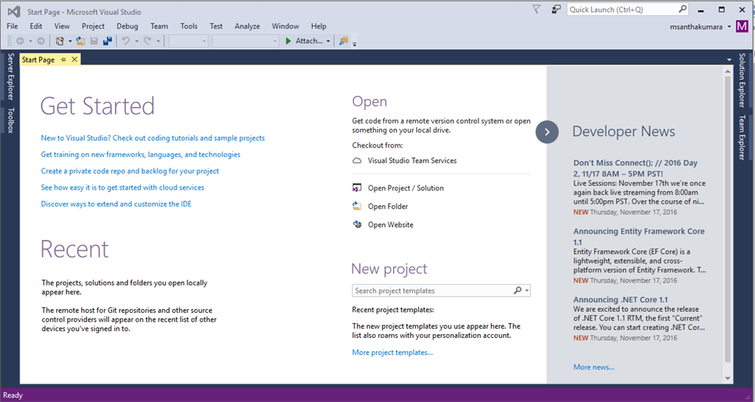
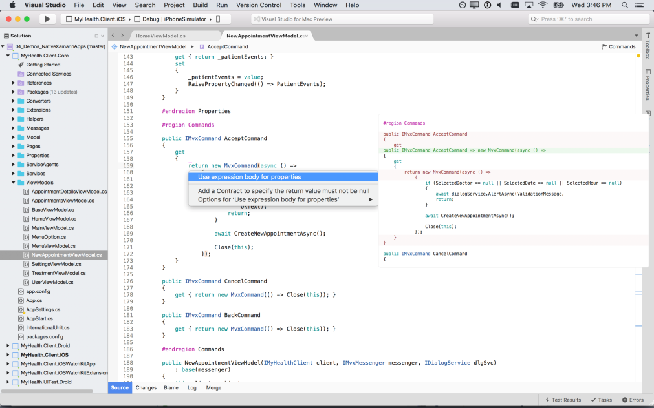
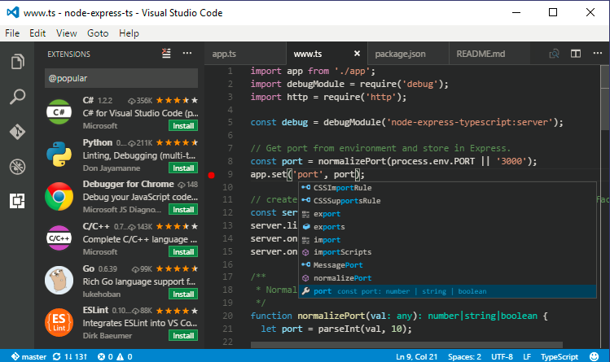
IDE
Visual Studio Community 2017
Visual Studio para Mac
Visual Studio Code
Todo lo necesario para crear aplicaciones geniales. Gratis.
https://www.visualstudio.com/es/free-developer-offers/
www.personalsoft.com

Slide 19
IDE - Temas
Instalar complementos
CodeMaid
Sonarlint
EntityFramework
Nuget
Adicionar Proyecto o Elementos Existentes
Adicionar nuevo Elemento
Adicionar nuevo Proyecto
Solución en Blanco
Crear Proyectos y Elementos
www.personalsoft.com

Slide 20
Debug
Que podemos hacer
BreakPoints
Step over
Step into
Step out
Inspeccionar variables
www.personalsoft.com

Slide 21
AGENDA
Tipos primitivos y expresiones
Código - Bases
Tipos no primitivos
Flujos de control
Listas y Arrays
Archivos
Código – WebForms
ASP.NET WebForms
Código – WebServices
ASMX
WCF
Código – MVC
ASP.NET MVC
Introducción a C# y .NET Framework
Entorno
IDE
C# Vs .NET
CLR
Arquitectura de .NET
Tipos de Datos
Debug
www.personalsoft.com

Slide 22
Tipo de Datos
C# tiene dos grupos de tipos de datos:
Tipos Valor (Primitivos)
Tipos de Referencia (No Primitivos)
Tipos de enumeración
Tipos de estructura
Tipos de valor NULL
Tipos de clase
Tipos de interfaz
Tipos de matriz
Tipos de delegados
Tipos Simples
www.personalsoft.com

Slide 23
Tipos primitivos
Tipos de Valor, son aquellos que permiten contener el dato directamente.
Entero con signo: sbyte, short, int, long
Entero sin signo: byte, ushort, uint, ulong
Caracteres: char
Flotante: float, double
Decimal: decimal
Booleano: bool
Tipos de enumeración
Tipos de estructura
Tipos de valor NULL
enum E {…}
struct S {...}
null
Tipos Simples
www.personalsoft.com

Slide 24
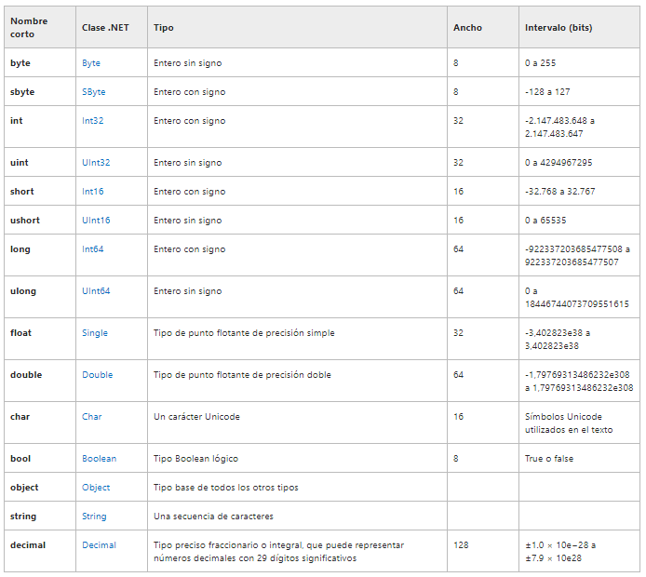
Tipos primitivos
Tipos Simples.
https://msdn.microsoft.com/es-es/library/ms228360(v=vs.90).aspx
www.personalsoft.com

Slide 25
Variables y Constantes
Una Variable, es un espacio reservado de memoria que permite almacenar un valor a partir de un tipo determinado y puede cambiar su valor durante la ejecución de la aplicación.
int valor; // valor es declarado
int valor2 = 10; // valor es declarado y tiene el valor de 10
valor = 20; // el nuevo valor de valor es 20
Una Constante, es un espacio reservado de memoria que se le asigna un valor y este no cambia durante la ejecución de la aplicación.
const int valor3 = 50; // valor es una constante y tiene el valor de 50
www.personalsoft.com

Slide 26
Conversión de datos
Una Conversión de Datos, es el proceso de realizar la transformación del dato de un tipo a otro durante la ejecución de la aplicación.
Conversión de Datos
Implícita
Explícita
Clase Convert
www.personalsoft.com

Slide 27
Conversión de datos
Una Conversión de Datos Implícita, es el proceso de transformación que no requieren de ninguna expresión o clase especial, conserva la seguridad de los tipos y no genera ninguna perdida.
Un ejemplo de este tipo de conversión es convertir a dato decimal los valores de tipo byte, char, int16, int32, int64, sbyte, uint16, uint32 y uint64.
int valorEntero = 10; // valorEntero es declarado y tiene el valor de 10
decimal valorDecimal; // valorDecimal es declarado
valorDecimal = valorEntero ; // el valor de valorEntero es convertido al tipo decimal y asignado a valorDecimal
www.personalsoft.com

Slide 28
Conversión de datos
Una Conversión de Datos Explícita, es el proceso de transformación que requiere de un operador de conversión y existe un riesgo de perder información del dato origen si la variable destino es mas pequeña que el origen.
decimal valorDecimal = 1021.7M; // valorDecimal es declarado y tiene el valor de 1021.7
int valorEntero; // valorEntero es declarado
valorEntero = (int) valorDecimal l; // el valor de valDecimal es convertido al tipo int y asignado a valorEntero
www.personalsoft.com

Slide 29
Conversión de datos
Una Conversión de Datos con la Clase Convert, es el proceso de transformación entre tipos que no son compatibles entre si y requieren de la clase Convert en el dato origen para realizar la conversión a la variable destino.
Un ejemplo de este tipo de conversión es convertir a dato que es una cadena que contiene una fecha a una variable de tipo DateTime.
string varlorCadena = "true"; // varlorCadena es declarado y tiene el valor como texto true
bool valorBoolean = Convert.ToBoolean(varlorCadena); // el valor de varlorCadena es convertido al tipo bool y asignado a valorBoolean
string valorCadena = "123456"; // valCadena es declarado y tiene el valor como texto 123456
int valorInt = Convert.ToInt32(valorCadena); // el valor de valCadena es convertido al tipo int y asignado a valorInt
www.personalsoft.com

Slide 30
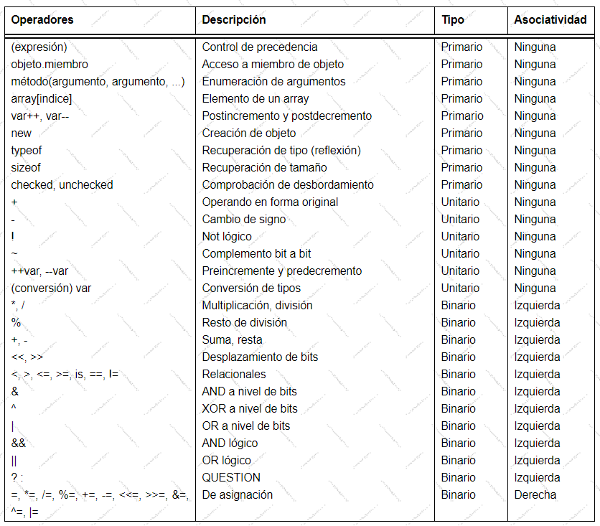
Operadores
Un Operador, son símbolos en una expresión que permiten una operación.
http://www.elguille.info/NET/cursoCSharpErik/Entrega4/Entrega4.htm
https://docs.microsoft.com/es-es/dotnet/csharp/language-reference/operators/
www.personalsoft.com

Slide 31
Operadores
En algunas ocasiones un operador, por medio de sobrecarga, tiende a tener otro significado.
int valorEntero1 = 1;
int valorEntero2 = 2;
int resultado = valorEntero1 + valorEntero2;
//Sobrecarga
string valorCadena1 = "Juan Pablo";
string valorCadena2 = "Mi nombre es " + valorCadena1;
www.personalsoft.com

Slide 32
Comentarios
Un Comentario, es una sección del código fuente donde el programador puede inyectar texto para describir (que se hace, objetivo, una variable, etc.) una línea o una sección de código que tiene una funcionalidad.
// Suma de Dos Valores
int valorEntero3 = 1;
int valorEntero4 = 2;
int resultado = valorEntero3 + valorEntero4 ;
/*
Sobrecarga
*/
string valorCadena3 = "Juan Pablo";
string valorCadena4 = "Mi nombre es" + valorCadena1;
No siempre la misma persona que desarrolla una funcionalidad es la misma que realiza un soporte o mantenimiento (Evolución de la Funcionalidad), el objetivo de los comentarios es que su descripción de atender lo que se hace en la sección de código que la contiene. El objetivo de los comentarios NO es llenar de textos el código, es inyectar descripciones que aporten un significado a la funcionalidad.
www.personalsoft.com

Slide 33
Modificadores de Acceso
Un Modificador de Acceso, otorga un nivel de accesibilidad para los tipos y miembros puedan ser accedido desde otro código del mismo ensamblado u otros ensamblados.
public
private
protected
internal
public int edad = 10;
www.personalsoft.com

Slide 34
Modificadores de Acceso
Public : Puede obtener acceso al tipo o miembro cualquier otro código del mismo ensamblado o de otro ensamblado que haga referencia a éste.
Private: Solamente el código de la misma clase o estructura puede acceder al tipo o miembro.
Protected: Solamente el código de la misma clase o estructura, o de una clase derivada de esa clase, puede acceder al tipo o miembro.
Internal: Puede obtener acceso al tipo o miembro cualquier código del mismo ensamblado, pero no de un ensamblado distinto.
public
private
protected
internal
El valor por defecto del modificador es el protected*.
https://docs.microsoft.com/es-es/dotnet/csharp/programming-guide/classes-and-structs/access-modifiers
www.personalsoft.com

Slide 35
Tipos No Primitivos
Tipos de Referencia, son aquellos que almacenan la referencia del dato, lo que se conoce como Objeto.
Tipos de clase
Tipos de matriz (Unidimensional y Multidimensional)
Tipos de delegados*
Clase base
Cadenas
object
string
Tipos definidos
class C {...}
Tipos de interfaz
interface I {...}
int[]
int[,]
delegate int D(...)
www.personalsoft.com

Slide 36
Tipos No Primitivos - Clase
Una Clase es como un plano. Define los datos y el comportamiento. En C# las estructuras usan el tipo struct y en este caso los campos no se pueden inicializar a menos que se declaren como constantes o estáticos.
public class Pais
{
//Fields, properties, methods and events go here...
}
Un Objeto es una entidad concreta basada en una clase y, a veces, se conoce como una instancia de una clase.
Pais pais = new Pais();
www.personalsoft.com

Slide 37
POO – Programación Orientada a Objetos
Clase: Es una representación abstracta de algo. Es una plantilla que define atributos y comportamientos.
Objeto: Es un ejemplo utilizable de ese algo representado por la clase. Ejm: sello del banco.
Encapsulamiento: Permite ocultar los detalles de implementación de los objetos. -
Herencia: Describe la capacidad de crear clases nuevas a partir de una clase existente. La nueva clase hereda todas las propiedades, métodos y eventos de la clase base, y se puede personalizar con propiedades y métodos adicionales. - POO.Herencia, POO.HerenciaConnversiones.
Constructor: Se ejecuta cuando se instancia la clase. - POO.Contructor
Polimorfismo: Permite usar elementos con los mismos nombres con comportamientos diferentes. - POO.Polimorfismo
Clases Abstractas: Junto con la herencia nos encontramos un tema bastante interesante: Las clases y métodos abstractos. Prácticamente podemos “obligar” a nuestros objetos a que implementen ciertos métodos y mismos métodos pueden diferir en funcionalidad de acuerdo al modo en que son creados. – POO.ClaseAbstracta
Métodos Virtuales: Permite invalidar o modificar la funcionalidad un miembro de una clase derivada. - POO.MetodosVirtuales
www.personalsoft.com

Slide 38
Tipos No Primitivos - Estructuras
Una Estructura es similar a una clase, pero carecen de ciertas características, y en ocasiones son mas eficaces.
Estructura Vs Clase:
- Las estructuras son tipos de valor, mientras que las clases son tipos de referencia.
- Las estructuras pueden declarar constructores, pero deben utilizar parámetros.
- Una estructura no puede heredar de otra estructura o clase, ni puede ser la base de una clase.
public struct Carro
{
// Fields, properties, methods and events go here...
}
Una estructura puede ser declarada usando o no el constructor.
Carro carro = new Carro();
www.personalsoft.com

Slide 39
Tipos No Primitivos - Interfaz
Una Interfaz (Interface), es como una clase Abstracta que contiene las firmas de los métodos, eventos, propiedades o índices de una clase o una estructura. La clase o una estructura que implemente una interfaz debe contener todos sus miembros.
public interface IPais
{
string Nombre { get; set; }
int CodigoPostal { get; set; }
int Tropical { get; set; }
string Caracteristicas { get; set; }
void CaracteristcasPais();
string ReferenciaPais(string longitud, string latitud);
}
public class MainClass
{
public static void Main (string[] args)
{
IPais ipais = new Pais();
referencia = ipais.ReferenciaPais(" 25,7656 Sur", "30,6789 Norte"); } }
public class Pais : IPais
www.personalsoft.com

Slide 40
Tipos No Primitivos - Array
Un Array , son una lista o conjunto de elementos del mismo tipo. Es indexado iniciando en cero.
//Declaración
int[] valores; //valores sin inicializar
valores = new int[100]; //100 elementos
Arreglos multi-dimensionales.
int[,] valores1; //sin inicializar
int[,] valores2 = new int[3,7];
int[,,] valores3 = new int[3,4,2]; //Arreglo de tres dimensiones
www.personalsoft.com

Slide 41
Tipos No Primitivos - System.Collection.ArrayList
Proporciona métodos para la creación, manipulación, búsqueda y ordenación de matrices.
//Declaración
ArrayList words= new ArrayList();
//Adicionar items
words.Add("Hello");
words.Add("World");
words.Add("!");
Propiedades mas comunes
Console.Write(“Capacidad:", words.Capacity);
Console.Write(“Cantidad:", words.Count);
https://msdn.microsoft.com/es-es/library/system.array(v=vs.110).aspx
www.personalsoft.com

Slide 42
Tipos No Primitivos - Enum
El Enum, se utiliza para declarar un tipo distinto que consiste en un conjunto de constantes con nombre denominado lista de enumeradores.
El primer enumerador tiene el valor 0 e incrementa en 1 a menos que se especifique algo diferente.
enum Days {Sat, Sun, Mon, Tue, Wed, Thu, Fri}; //Sat= 0, Sun = 1
enum Dias: byte {Sat=1, Sun, Mon, Tue, Wed, Thu, Fri}; //Sat= 1, Sun = 2
Conversiones
int day = (int)Days.Sun;
Days dia = (Days) 0;
https://msdn.microsoft.com/es-es/library/system.array(v=vs.110).aspx
www.personalsoft.com

Slide 43
Tipos No Primitivos - Strings
La clase String , proporciona muchos métodos para crear de forma segura, manipular y comparar cadenas. Además, C # sobrecarga algunos operadores para simplificar las operaciones de cadena comunes.
string cadena;
string cadena2 = "Hola";
Algunas caracteristicas:
Se puede concatenar con + ó usando el string literal $.
string hola = "Hola";
string mundo = "Mundo";
string saludo = hola + " " + mundo;
string saludo2 = $"{hola} {mundo}";
Un string es de tipo referencia, pero los operadores == y != comparan los valores, no las referencias.
www.personalsoft.com

Slide 44
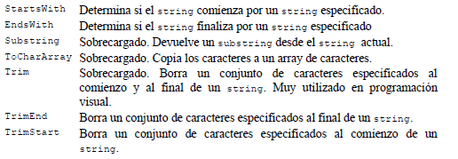
Tipos No Primitivos - Strings
Métodos útiles
www.personalsoft.com

Slide 45
Tipos de Valor Vs. Tipos de Referencia
 | Tipos de Valor | Tipos de Referencia
Memoria | Almacenamiento por asignación en la Pila o stack | Almacenamiento de dirección en la Pila (Objeto se encuentra en el heap)
Null | No permitido | Permitido
New() | No requiere | Requerido
www.personalsoft.com

Slide 46
Flujos de control - Condicionales
Un if/else, es una instrucción que identifica que instrucción o conjunto de instrucciones se van a ejecutar dependiendo de una expresión Boolean.
int valor1 = 3;
int valor2 = 5;
if (valor1 < valor2)
{
Console.WriteLine("El valor 1 es menor que el valor2");
} else {
if (valor1 > valor2)
{
Console.WriteLine("El valor 1 es mayor que el valor2 ");
} else {
Console.WriteLine("El valor 1 es igual al valor2 ");
}
}
www.personalsoft.com

Slide 47
Flujos de control - Condicionales
Console.WriteLine(“Prueba 2");
valor1 = 10;
valor2 = 5;
if (valor1 < valor2)
{
Console.WriteLine("El valor 1 es menor que el valor2");
} else if (valor1 > valor2)
{
Console.WriteLine("El valor 1 es mayor que el valor2");
} else {
Console.WriteLine("El valor 1 es igual al valor2");
}
www.personalsoft.com

Slide 48
Flujos de control - Condicionales
Un Switch/Case, es una instrucción que identifica que instrucción o conjunto de instrucciones se van a ejecutar a partir de una condición y de una lista de opciones candidatas.
Console.WriteLine(“Prueba 3");
string valorCadena = “Borre”;
switch (valorCadena) {
case "Alfonso":
Console.WriteLine(valorCadena + " es tu Nombre");
break;
case “Borre”:
Console.WriteLine(valorCadena + " es tu Apellido");
break;
default:
Console.WriteLine(valorCadena + " no es parte de tu Nombre");
break;
}
www.personalsoft.com

Slide 49
Flujos de control - Condicionales
El operador ?, es una condición que evalúa una expresión Booleana y devuelve solo dos valores.
Console.WriteLine(“Prueba 4");
bool resultadoCondicion = false;
valor1 = 5;
valor2 = 5;
resultadoCondicion = (valor1 == valor2) ? true : false;
www.personalsoft.com

Slide 50
Flujos de control - Ciclos
A nivel general, los ciclos ejecutan una instrucción o conjunto de instrucciones repetitivamente hasta que la expresión que se evalúa sea falsa.
Ciclos
for
foreach, in*
Do, while
while
www.personalsoft.com

Slide 51
Flujos de control - Ciclos
int valorInicial = 0;
int valorFinal = 5;
// Se ejecuta 1 o varias veces
do
{
Console.WriteLine(valorInicial);
valorInicial ++;
} while (valorInicial < valorFinal );
Console.WriteLine(“Prueba 2");
int valorInicial = 0;
int valorFinal = 5;
// Se ejecuta 0 o varias veces
while (valorInicial < valorFinal )
{
Console.WriteLine(valorInicial);
valorInicial ++;
}
Console.WriteLine(“Prueba 3");
// Se ejecuta 0 o varias veces
for (int valorInicial = 0; valorInicial <= 5; valorInicial ++)
{
Console.WriteLine(valorInicial);
}
www.personalsoft.com

Slide 52
Flujos de control - Ciclos
El foreach, es una instrucción que permite recorrer en interacciones los elementos de una matriz o colección para obtener su información.
Console.WriteLine(“Prueba 4");
string[] paises = new string[5] {"Argentina", "Bolivia", "Peru","Chile","Colombia"};
// Se ejecuta 0 o varias veces
foreach (string pais in paises)
{
Console.WriteLine(pais);
}
// Se ejecuta 0 o varias veces
for (int posicion = 0; posicion <= paises.Length; posicion++)
{
Console.WriteLine(paises[posicion]);
}
www.personalsoft.com

Slide 53
Colecciones
Una Colección (Collections), es una clase especializada para el almacenamiento y recuperación de información. Las colecciones a diferencia de los arreglos, son un tipo de datos que actúan como un contendor sin un tamaño definido desde su creación.
Genéricas*
No Genéricas
Almacenan el dato genérico (Object).
Permiten la declaración de Clases, Estructuras, Métodos e Interfaces sobre los valores cuyo tipo se desconoce a priori.
Deben convertirse el dato.
Las mas usadas:
ArrayList
Queue
Stack
SortedList
Las mas usadas:
List
Dictionary
www.personalsoft.com

Slide 54
Colecciones
Dictionary<string, int> paises = new Dictionary<string, int> ()
paises.Add("Argentina", 54);
paises.Add("Bolivia", 591);
paises.Add("Peru", 51);
paises.Add("Chile", 56);
paises.Add("Colombia", 57);
paises.Add("Brasil", 55);
foreach (KeyValuePair<string, int> pais in paises)
{
Console.WriteLine("El país " + pais.Key + " tiene el código postal " + pais.Value);
}
www.personalsoft.com

Slide 55
Colecciones
string[] paises = new string[5] {"Argentina", "Bolivia", "Peru","Chile","Colombia"};
foreach (string pais in paises)
{
Console.WriteLine(pais);
}
var paises = new List<string> {"Argentina", "Bolivia", "Peru","Chile","Colombia"};
Paises.Add(“Brasil");
foreach (var pais in paises)
{
Console.WriteLine(pais);
}
www.personalsoft.com

Slide 56
Colecciones
public class Paises { public string Nombre { get; set; }
public int Postal { get; set; }}
…
List<Paises> paises = new List<Paises>();
paises.Add(new Paises { Nombre = "Argentina", Postal = 54 });
paises.Add(new Paises {Nombre = "Bolivia", Postal = 591 });
paises.Add(new Paises {Nombre = "Peru", Postal = 51 });
paises.Add(new Paises {Nombre = "Chile", Postal = 56 });
paises.Add(new Paises {Nombre = "Colombia", Postal = 57 });
paises.Add(new Paises {Nombre = "Brasil", Postal = 55 });
foreach (var pais in paises)
{
Console.WriteLine("El país " + pais.Nombre + " tiene el código postal " + pais.Portal );
}
www.personalsoft.com

Slide 57
Archivos
System.IO, es el espacio de nombre que contiene las clases que permiten leer y escribir en los archivos.
System.IO
File
FileInfo
Directory
DirectoryInfo
Path
www.personalsoft.com

Slide 58
Archivos
Las clases File y FileInfo, proporcionan los métodos necesarios para crear, copiar, eliminar, mover y abrir archivos. Estas clases contribuyen con la creación de instancia con objetos de tipo FileStream.
La clase FileStream, proporciona un objeto Stream (Vista genérica de bytes) los cuales permiten la lectura y escritura en el archivo.
string ruta = @"c:\Archivo.txt";
if (!File.Exists(ruta))
{
using (StreamWriter escribir = File.CreateText(ruta))
{
escribir.WriteLine(“Mi nombre es NOMBRE");
}
}
using (StreamReader lectura = File.OpenText(ruta))
{
string texto = "";
while ((texto = lectura.ReadLine()) != null)
{
Console.WriteLine(texto);
}
}
www.personalsoft.com

Slide 59
Archivos
Console.WriteLine(“Prueba 2");
FileInfo archivo = new FileInfo(ruta);
using (StreamWriter escribir = archivo.CreateText()) {
escribir.WriteLine(“ Mi apellido es APELLIDO");
escribir.WriteLine(“ Mi edad es EDAD");
}
using (StreamReader lectura = archivo.OpenText())
{
string texto = "";
while ((texto = lectura.ReadLine()) != null)
{
Console.WriteLine(texto);
}
}
TIPS: La clase File es utilizada comúnmente para una operación en el archivo y la FileInfo para múltiples operaciones.
www.personalsoft.com

Slide 60
Archivos
File
CreateText(String)
Copy(String, String)
FileInfo
CreateText()
CopyTo(String)
Exists(String)
Exists (Propiedad)
Open(String, FileMode)
OpenRead(String)
OpenText(String)
OpenWrite(String)
Open(FileMode)
OpenRead()
OpenText()
OpenWrite()
Move(String, String)
MoveTo(String)
Delete(String)
Delete()
www.personalsoft.com

Slide 61
Archivos
Las clases Directory y DirectoryInfo, proporcionan los métodos necesarios para crear, mover y enumerar archivos en un directorio o subdirectorio del sistema.
string origen= @"c:\Origen";
string destino= @"c:\Destino";
try
{
if (!Directory.Exists(destino))
{
Directory.CreateDirectory(destino);
}
Directory.Move(origen, destino);
Console.WriteLine(”El total de archivos en la carpeta destino” + Directory.GetFiles(destino).Length);
} catch (Exception e)
{
Console.WriteLine(e.ToString());
}
finally {}
www.personalsoft.com

Slide 62
Archivos
string origen= @"c:\Origen";
string destino= @"c:\Destino";
DirectoryInfo directorioOrigen= new DirectoryInfo(origen);
DirectoryInfo directorioDestino= new DirectoryInfo(destino);
try
{
if (! directorioDestino.Exists())
{
directorioDestino.Create();
}
directorioOrigen.CreateSubdirectory(”SubDirectorio");
directorioOrigen.MoveTo(directorioDestino);
FileInfo[] archivos = directorioDestino.GetFiles();
foreach (FileInfo archivo in archivos ) { Console.WriteLine(archivo .Name); }
} catch (Exception e)
{
Console.WriteLine(e.ToString());
}
www.personalsoft.com

Slide 63
Archivos
La clase Path, proporciona métodos necesarios para obtener informacion de ruta de acceso de archivos y directorios.
if (Path.HasExtension(@"c:\Archivo.txt”))
{
Console.WriteLine(”El archivo tiene extensión”);
}
if (!Path.HasExtension(@"c:\ArchivoTemp”)))
{
Console.WriteLine(”El archivo no tiene extensión”);
}
Console.WriteLine(”El origen ", Path.GetTempPath() + “ “ + Path.GetTempFileName());
www.personalsoft.com

Slide 64
ACTIVIDAD 2 – 60 Minutos
A partir de la clase:
public class Paises { public string Nombre { get; set; }
public int Postal { get; set; }
public int Tropical { get; set; } // Solo contiene valores 0 y 1
}
Y de una lista de paises pre-cargada, por ejemplo:
paises.Add(new Paises { Nombre = "Argentina", Postal = 54, Tropical = 0 });
paises.Add(new Paises { Nombre = "Bolivia", Postal = 591, Tropical = 1 });
Se debe desarrollar una aplicación que permita copiar la información del objeto Paises a un archivo que se encuentra en una ruta (El archivo puede estar o no creado), para el cada linea se debe mostrar toda la información del país separado por espacio. Cada vez que se registre el país en el archivo se debe indicar si este es tropical o no, identificando en la propiedad tropical si es True o False.
En las líneas final del archivo, se debe agregar:
Una línea que cuente la cantidad de países registrados.
Una línea que indique los nombres de los países que tienen el código Postal repetido (Separados por ,).
www.personalsoft.com

Slide 65
AGENDA
Tipos primitivos y expresiones
Código - Bases
Tipos no primitivos
Flujos de control
Listas y Arrays
Archivos
Código – WebForms
ASP.NET WebForms
Código – WebServices
ASMX
WCF
Código – MVC
ASP.NET MVC
Introducción a C# y .NET Framework
Entorno
IDE
C# Vs .NET
CLR
Arquitectura de .NET
Tipos de Datos
Debug
www.personalsoft.com

Slide 66
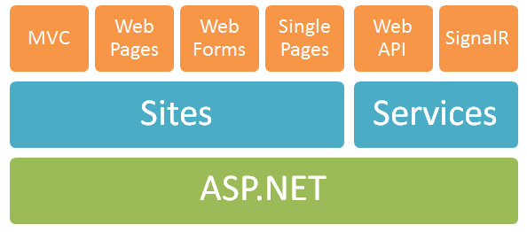
ASP.NET
Mas Cercano a la web actual
Todo es un mismo archivo
Primera versión
Sin recargar pagina
Services Rest o Restfull
Conexión punto a punto para tiempo real
www.personalsoft.com

Slide 67
ASP.NET – Server Side
ASPX
C#, VB o .Net language
HTML
www.personalsoft.com

Slide 68
ASP.NET – Client Side
HTML
CSS y Javascript
Web Page
www.personalsoft.com

Slide 69
ASP.NET – Generalidades
Crear Proyecto(MasterPage, Pages, y modificar html) - WebForms.CrearProyecto
Response.Write() y Response.Write().
Variables de Sesión.
Crear Entidades y clase para usar base de datos - WebForms.EntidadesContexto
Crear BD y primer registro - WebForms.CrearBd
Crear tablas en BD con nombres personalizados - WebForms.NombrarTablas
Crear registros por pantalla - WebForms.CrearFormulario
Validar datos formulario - WebForms.Validaciones
Consulta de datos en un GridView.
Crear métodos para reutilizar código. (LimpiarFormulario y ConsultarAlumnos).
Publicar sitio en el IIS.
www.personalsoft.com

Slide 70
ASP.NET – MVC
Modelo Vista Controlador, es lo que las siglas MVC representan, y su objetivo principal es lograr la separación entre estos tres “personajes”, lo cual permite, a través de este patrón de diseño, crear aplicaciones robustas
Model
Controller
View
www.personalsoft.com

Slide 71
ASP.NET – MVC
MODEL
VISTA
Es el conjunto de markup de la aplicación, es decir el HTML. En ASP.NET MVC este markup es pre renderizado a través de una tecnología llamada Razor, la cual permite, entre otras cosas, ejecutar lógica previa a renderizar el HTML que será enviado al cliente.
CONTROLLER
El controlador se encarga de recibir solicitudes y ser el punto de entrada de la aplicación, a través de lo que se conoce como acciones (Actions). Se basa en solicitudes HTTP y puede responder con datos o con contenido, como HTML.
Son los objetos de dominio o negocio de la aplicación. Son básicamente Clases.
www.personalsoft.com

Slide 72
MVC – Generalidades
Crear Proyecto(modificar html) - MVC.CrearProyecto
Crear Entidades y clase para usar base de datos - MVC.CrearModelos
Crear controlador Alumno - MVC.CrearControlador
Modificar html y textos del sitio- MVC.ModificarTextos
validaciones en el modelo - MVC.Validaciones
Recrear BD cuando el modelo cambie - MVC.RecrearBD
Agregar vista index profesor no tipada - MVC.VistaIndex
crear vista index alterno fuertemente tipada. - MVC.VistaIndexTipada
Publicar sitio en el IIS.
www.personalsoft.com

Slide 73
MVC – Características
Front mas liviano. Sin ViewState y HTML puro.
Uso de Convenciones para agilizar desarrollo.
Vista Fuertemente tipada.
Viewbag = bolsa para almacenar datos que no vienen del modelo.
Html combinado con razor.
www.personalsoft.com

Slide 74
Servicios Web
Un servicio web es un componente software accesible a través de protocolos estándares de Internet.
Los servicios web utilizan XML para facilitar que las aplicaciones distribuidas puedan intercambiar datos en un formato sencillo fácilmente interpretable.
SOAP es el protocolo mediante el cual se envían mensajes en formato XML. Como protocolo de transporte, SOAP suele emplear HTTP.
www.personalsoft.com

Slide 75
Servicios Web - Ejercicio
Crear método en el servicio que retorne un saludo personalizado según la hora del día. Es decir, buenos días, buenas tardes o buenas noches y concatene el nombre recibiéndolo por parámetro.
Crear un método por cada operación matemática básica (sumar , restar, multiplicar y dividir). En todos los casos que permita usar números enteros y números decimales. Adicionalmente no debe fallar si se intenta hacer una división por cero, en cuyo caso el método debe retornar un -1 como resultado.
Consumir desde la aplicación MVC el método creado en el punto 1 y mostrarlo por pantalla.
www.personalsoft.com

Slide 76
REST - Generalidades
Es cualquier interfaz entre sistemas que use HTTP para obtener datos o generar operaciones sobre esos datos en todos los formatos posibles como XML y JSON.
Es una alternativa en auge a otros protocolos estándar de intercambio de datos como SOAP (Simple Object Access Protocol), que disponen de una gran capacidad pero también mucha complejidad.
www.personalsoft.com

Slide 77
REST - Características
Protocolo cliente/servidor sin estado: Cada petición HTTP contiene toda la información necesaria para ejecutarla, lo que permite que ni cliente ni servidor necesiten recordar ningún estado previo para satisfacerla. (Sin cache y permite la escalabilidad)
Las operaciones más importantes relacionadas con los datos en cualquier sistema REST y la especificación HTTP son cuatro: POST (crear), GET (leer y consultar), PUT (editar) y DELETE (eliminar).
Los objetos en REST siempre se manipulan a partir de la URI
La API REST siempre es independiente del tipo de plataformas o lenguajes.
www.personalsoft.com

Slide 78
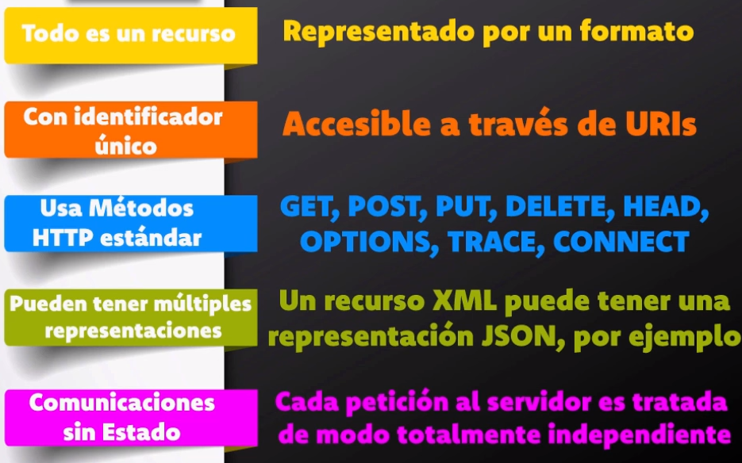
REST - Características
www.personalsoft.com

Slide 79
REST vs RESTful
REST (Representational State Transfer) es una arquitectura que se ejecuta sobre HTTP.
RESTful hace referencia a un servicio web que implementa la arquitectura REST
https://www.asp.net/web-api
www.personalsoft.com

Slide 80
ASP.NET WEB.API
ASP.NET WebAPI es el nuevo framework de la familia .NET que tiene como objetivo el facilitarnos en gran medida la construcción de aplicaciones RESTFul orientadas a ofrecer servicios
Son servicios web expuestos por rest con C# basados en la arquitectura MVC.
Evolución de los sistemas SOA basados en XML encapsulados en mensajes tipo SOAP,
Basados en los verbos HTTP (GET, POST,PUT,PATCH y DELETE).
Uso de la notación JSON para la transferencia de información.
ASP.NET MVC, Razor y WebAPI son Open Source con licencia Apache 2.0 y puedes involucrarte en el desarrollo en la página de ASP.Net en codeplex. (http://aspnetwebstack.codeplex.com)
https://www.asp.net/web-api
www.personalsoft.com

Slide 81
ASP.NET WEB.API - Practica
Instalar Postman. - https://www.getpostman.com/postman
Crear proyecto tipo Web.Api. - WebApi.CrearProyeto
Crear modelos. - WebApi.CrearModelos
Crear Controladores. - WebApi.CrearControlador
Documentación del WebApi
Instalar Pakage. WebApi.InstalarNuget
Configurar HelpPage - WebApi.ConfigurarHelpPage
Consumir WebApi desde consola - WebApi.ConsumirServicio
www.personalsoft.com

Slide 82
WCF - Generalidades
Windows Communication fundation
Es un marco de trabajo para la creación de aplicaciones orientadas a servicios.
WCF implementa los estándares del sector modernos para la interoperabilidad de servicios web.
Seguridad: Es posible cifrar los mensajes para proteger la privacidad, así como obligar a los usuarios a que se autentiquen antes de permitirles recibir mensajes.
Varios transportes y codificaciones: La combinación más frecuente de protocolo y codificación consiste en enviar mensajes SOAP codificados de texto utilizando el Protocolo de transferencia de hipertexto (HTTP) usado en World Wide Web.WCF también le permite enviar mensajes sobre TCP, canalizaciones con nombre o MSMQ.
Es compatible con servicios rest y json.
Es un framework extensible que tiene varios puntos de entrada que permiten modificar su funcionamiento.
https://msdn.microsoft.com/es-es/library/ms731082(v=vs.110).aspx
www.personalsoft.com

Slide 83
WCF - Practica
Crear Proyecto – WCF.CrearProyecto
Crear nuevo servicio con método de SaludoPersonalizado. – WCF.CrearServicio
Crear método que retorne un objeto complejo – WCF.MetodoDataContract
Consumir servicio desde consola - WCF.ConsumirServicio
www.personalsoft.com

Slide 84
¡MUCHAS GRACIAS!
www.personalsoft.com

